Slide 1
ΔΙΕΘΝΕΙΣ ΕΠΙΧΕΙΡΗΣΕΙΣ
Μέρος 7^{ο}
ΚΑΙ ΟΙΚΟΝΟΜΙΚΑ

Slide 2
21
Η ΠΑΓΚOΣΜΙΑ ΟΙΚΟΝΟΜIΑ

Slide 3
1. ΕΠΙΧΕΙΡΗΜΑΤΙΚΗ ΔΡΑΣΤΗΡΙΟΤΗΤΑ ΣΤΙΣ ΑΝΑΔΥΟΜΕΝΕΣ ΑΓΟΡΕΣ

Slide 4
Αναδυόμενη Οικονομία Της Αγοράς
Αναδυόμενη οικονομία της αγοράς – μια χώρα όπου το κατά κεφαλή εισόδημα του πληθυσμού κρίνεται ως μεσαίο προς χαμηλό σε σύγκριση με άλλες παγκόσμιες οικονομίες
Χαρακτηριστικά:
Προχωρούν σε μεταρυθμίσεις για να συμμετέχουν στην παγκόσμια οικονομία
Πλούσιες σε φυσικούς πόρους
Ανάπτυξη διεθνών προτύπων και κανονισμών
Θέματα με τη διακυβέρνηση - διαφθορά, ανθρώπινα δικαιώματα, εταιρική διακυβέρνηση
Ανάπτυξη του τραπεζικού και του χρηματοπιστωτικού κλάδου

Slide 5
Γιατί είναι τόσο Σημαντικές οι Αναδυόμενες Οικονομίες;
Οι Αναδυόμενες Οικονομίες έχουν αυξημένες ευκαιρίες για ανάπτυξη και εμπόριο
Αλλά:
Πρέπει να κατανοήσουν και να προσαρμοστούν σε διαφορετικά πολιτικά, πολιτιστικά και θρησκευτικά συστήματα και άγραφους κοινωνικούς κανόνες
Οι καταναλωτές έχουν διαφορετικές ανάγκες

Slide 6
Επιχειρηματικές Πρακτικές στις Αναδυόμενες Αγορές
Στρατηγική αποχώρησης όταν χειροτερεύουν οι συνθήκες (hit and run) – εισέρχονται, «ξαφρίσουν» την αξία και μετά αποχωρούν
Στρατηγική δημιουργίας θυλάκων – όπου οι τοπικές επιχειρήσεις και άνθρωποι έχουν ελάχιστη εμπλοκή στη λειτουργία
Προβληματισμοί για την ασφάλεια - χρήση στρατιωτικών αρχών (ηθικότητα;)
Στρατηγική «Μαθαίνω να κερδίζω» – μακροπρόθεσμες επενδύσεις
Υψηλότερα κέρδη σε μακροπρόθεσμα λόγω βραχυπρόθεσμης δέσμευσης και κατανόησης της αγοράς

Slide 7
2. Η Ενιαία Ευρωπαϊκή Αγορά και το Ευρώ

Slide 8
Ενιαία Ευρωπαϊκή Αγορά
Ενιαία ευρωπαϊκή αγορά – μια αγορά όπου η εργασία, τα κεφάλαια, τα αγαθά και οι υπηρεσίες μπορούν να μετακινούνται ελεύθερα
Τέσσερις στόχοι:
Ελεύθερη διακίνηση αγαθών, υπηρεσιών, εργασίας και κεφαλαίου
Η εναρμόνιση των σχετικών νομοθεσιών, κανονισμών και διοικητικών διατάξεων μεταξύ των κρατών μελών
Κοινή, ευρωπαϊκή πολιτική για τον ανταγωνισμό
Σύστημα κοινών εξωτερικών δασμών

Slide 9
3. Κοινές Νομισματικές Περιοχές και η Ευρωπαϊκή Νομισματική Ένωση

Slide 10
Κοινή Νομισματική Περιοχή
Κοινή νομισματική περιοχή – μια γεωγραφική περιοχή όπου το μέσο ανταλλαγής είναι ένα και μόνο νόμισμα
Το Ευρώ – 19 χώρες είχαν ενταχθεί στην Ευρωπαϊκή Οικονομική και Νομισματική Ένωση (ΟΝΕ)
Το ευρώ δημιουργήθηκε επίσημα την 1η Ιανουαρίου 1999 και την 1η Ιανουαρίου 2002 κυκλοφόρησαν τα πρώτα χαρτονομίσματα και κέρματα ευρώ
Τι θα συμβεί στο μέλλον;

Slide 11
Οφέλη του Ενιαίου Νομίσματος
Μείωση της απώλειας της κοινωνικής ευημερίας από το κόστος της μετατροπής
Μείωση της τιμολογιακής διάκρισης because a single currency makes it more difficult to disguise price differences.
Εξάλειψη της αβεβαιότητας που προέκυπτε από τις διακυμάνσεις των συναλλαγματικών ισοτιμιών για τις επιχειρήσεις που συμμετεχουν σε εμπόριο μεταξύ χωρών της ΟΝΕ
Εξάλειψη του κόστους σύναψης προθεσμιακών συμβάσεων συναλλαγματικής ισοτιμίας
Κάνει τον επιχειρηματικό σχεδιασμό ευκολότερο και μπορεί να ενισχύσει τις επενδύσεις, με οφέλη για την οικονομική ανάπτυξη
Τα οφέλη αυξάνονται εάν υπάρχει υψηλός βαθμός εμπορικής ολοκλήρωσης

Slide 12
Τα Κόστη του Ενιαίου Νομίσματος
Την ελευθερία κάθε χώρας να σχεδιάζει τη δική της νομισματική πολιτική
Η δυνατότητα μακροοικονομικής προσαρμογής μέσω κινήσεων της αξίας του νομίσματός της

Slide 13
Παράδειγμα: Μια Μετατόπιση των Προτιμήσεων των Καταναλωτών
Έστω μια αλλαγή των προτιμήσεων των καταναλωτών υπέρ των γαλλικών αγαθών έναντι των γερμανικών:
AD μετατοπίζεται προς τα αριστερά για τη Γερμανία και προς τα δεξιά για τη Γαλλία
Αυτό οδηγεί σε αυξημένη ανεργία και πτώση τιμών στη Γερμανία, και
χαμηλότερη ανεργία και άνοδο τιμών στη Γαλλία

Slide 14
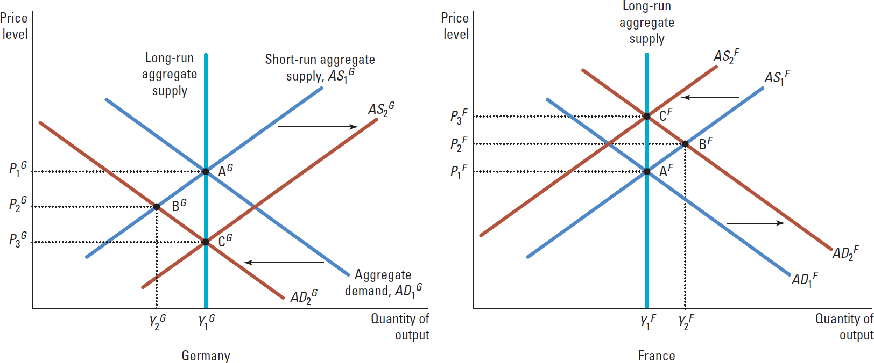
Μια μετατόπιση των προτιμήσεων των καταναλωτών από τα γερμανικά προϊόντα προς τα γαλλικά
Χωρίς αυτόν τον μηχανισμό προσαρμογής, οι Γερμανοί υπεύθυνοι χάραξης πολιτικής θα είναι υπέρ της μείωσης των επιτοκίων για να τονωθεί η συνολική ζήτηση, ενώ οι Γάλλοι ομόλογοί τους θα προτιμούν την αύξηση του επιτοκίου ώστε να περιοριστεί ο πληθωρισμός τους
Η ΕΚΤ δε θα μπορέσει να ικανοποιήσει και τις δύο χώρες

Slide 15
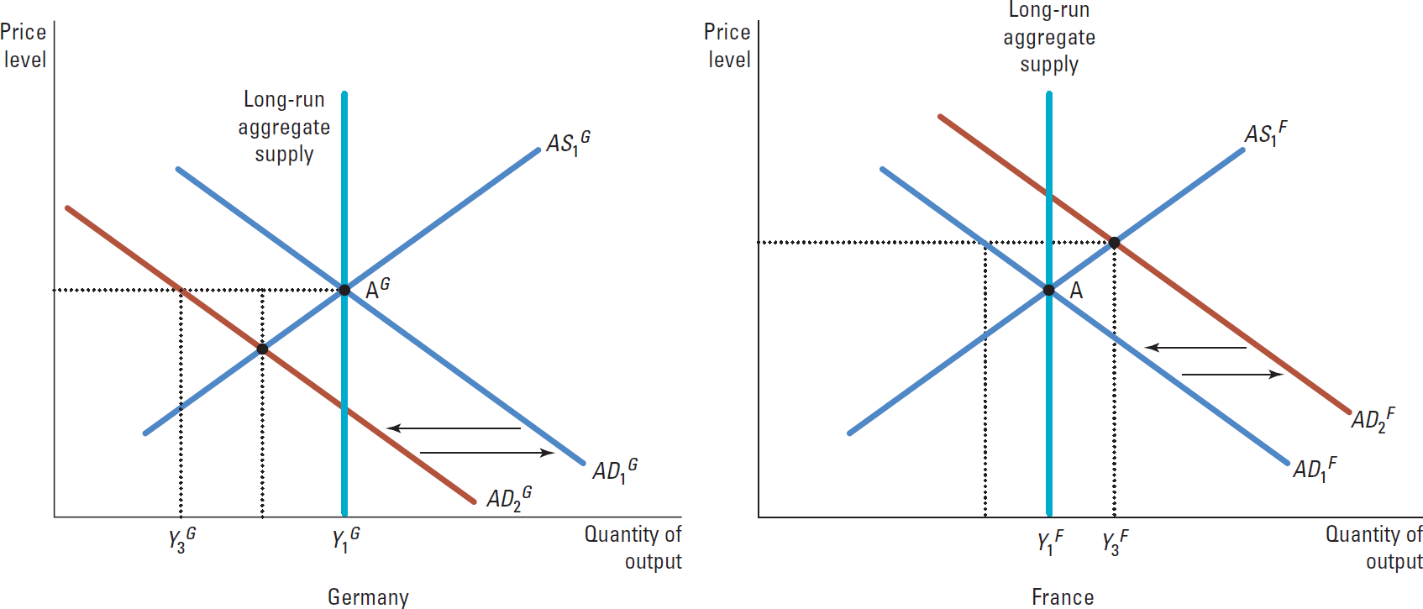
Μια Μετατόπιση των Προτιμήσεων των Καταναλωτών με Ευέλικτες Συναλλαγματικές Ισοτιμίες
Εάν οι κυβερνήσεις δεν κάνουν τίποτα τότε οι οικονομίες θα επιστρέψουν μακροπρόθεσμα στα φυσικά τους ποσοστά ανεργίας
Αν οι δύο χώρες είχαν διατηρήσει τα εθνικά τους νομίσματα τότε οι βραχυπρόθεσμες διακυμάνσεις της συνολικής ζήτησης θα είχαν μετριαστεί από την κίνηση της συναλλαγματικής ισοτιμίας

Slide 16
4. Δημοσιονομική Πολιτική και Κοινές Νομισματικές Περιοχές

Slide 17
Δημοσιονομικός Φεντεραλισμός
Δημοσιονομικός φεντεραλισμός - ένα δημοσιονομικό σύστημα μιας ομάδας χωρών που περιλαμβάνει κοινό δημοσιονομικό προϋπολογισμό και ένα σύστημα δημοσιονομικών μεταβιβάσεων μεταξύ των χωρών
Εάν μια νομισματική ένωση είχε μια κοινή δημοσιονομική πολιτική, τότε η δημοσιονομική πολιτική στη νομισματική ένωση θα λειτουργούσε περίπου όπως η δημοσιονομική πολιτική σε μια ενιαία εθνική οικονομία λειτουργεί
Το πρόβλημα όμως είναι ότι οι φορολογούμενοι σε μια χώρα μπορεί να δυσαρεστούνται που τα χρήματά τους ξοδεύονται για μεταβιβάσεις σε κατοίκους άλλης χώρας

Slide 18
Το Πρόβλημα του «Ελεύθερου Καβαλάρη»
Κάθε φορά που μια κυβέρνηση αυξάνει το χρέος της σε πολύ υψηλά επίπεδα, υπάρχει αυξημένος κίνδυνος χρεοκοπίας
Γενικά, οι χρηματοπιστωτικές αγορές χρεώνουν υψηλότερα επιτόκια για να δανείσουν μια χώρα με υψηλά χρέη
Η Ελλάδα, η Ισπανία, η Ιταλία και η Πορτογαλία τα τελευταία χρόνια έχουν κατα καιρούς αντιμετωπίσει επιτόκια που καθιστούσαν το χρέος μη βιώσιμο

Slide 19
Σύμφωνο Σταθερότητας και Ανάπτυξης
Τα μέλη θα πρέπει να στοχεύουν στην επίτευξη ισοσκελισμένων προϋπολογισμών.
Τα μέλη με έλλειμμα στον προϋπολογισμό μεγαλύτερο από 3% του ΑΕΠ θα υπόκεινται σε ποινές που μπορεί να είναι τόσο υψηλές όσο 0.5% του ΑΕΠ, εκτός κι αν η χώρα βιώνει εξαιρετικές συνθήκες ή μια οξύτατη ύφεση, όπου το ΑΕΠ μειώνεται κατά 2% ή περισσότερο σε ένα μόνο έτος

Slide 20
Η Κρίση Δημόσιου Χρέους
Είναι:
Το Σύμφωνο Σταθερότητας και Ανάπτυξης ουσιαστικά καταργήθηκε
Χώρες του ευρώ κινδύνεψαν με χρεοκοπία (γνωστές και ως PIGS – Πορτογαλία, Ιρλανδια, Ελλάδα, Ισπανία)
Ευρωπαϊκό Ταμείο Χρηματοπιστωτικής Σταθερότητας (EFSF) – οικονομική υποστήριξη σε χώρες που αντιμέτωπες με την χρεοκοπία
Όροι της διάσωσης - μείωση των δημόσιων δαπανών για τη μείωση του ελλείμματος - μέτρα λιτότητας
Κυκλικό έλλειμμα - όπου οι κρατικές δαπάνες και το εισόδημα διακόπτονται από τον «κανονικό» οικονομικό κύκλο
Διαρθρωτικό έλλειμμα - όπου το έλλειμμα δεν εξαρτάται από τις κινήσεις του οικονομικού κύκλου

Slide 21
5. Ανάθεση Παραγωγής σε Τρίτους

Slide 22
Ανάθεση Παραγωγής σε Τρίτους
Outsourcing – ανάθεση μέρος των λειτουργιών μιας επιχείρησης σε έναν άλλο φορέα
Οφέλη:
Μείωση του κόστους
Βελτίωση της αποτελεσματικότητας
Οφέλη από την εξειδίκευση και τεχνογνωσία ενός άλλου οργανισμού
Ο καταναλωτής μπορεί να επωφεληθεί από χαμηλότερες τιμές και μεγαλύτερη ποικιλία προϊόντος
Κόστη:
Συμφωνία με τον τρίτο και κόστος κλεισίματος των λειτουργιών που αντικατέστησε
Ζητήματα δεοντολογίας – συνέπειες στη φήμη τους
Μπορεί να πέσει η ποιότητα της λειτουργίας που ανατέθηκε
Κόστος εκπαίδευσης
Ασφάλεια
Επιχειρηματικές πρακτικές των ανατεθειμένων λειτουργιών – παιδική εργασία, εκμετάλλευση

Slide 23
5. Διεθνείς Επιχειρήσεις, Κουλτούρα και Δεοντολογία

Slide 24
Παγκοσμιοποίηση
Παγκοσμιοποίηση – η αύξηση της αλληλεξάρτησης των οικονομιών του κόσμου που προκύπτει από την άρση ρυθμιστικών κανονισμών που επηρεάζουν τις χρηματοοικονομικές ροές
Μεταφέρει τα προϊόντα της και την εμπορική της ονομασία σε όλο το κόσμο
Μεγαλύτερη αγορά, υψηλότερες πωλήσεις, μεγαλύτερη κερδοφορία
Αλλά:
Αντισταθμίζεται από κόστη
Εκμετάλλευση, μονοπωλιακή ισχύς, καταστροφή στα οικοσυστήματα, αυξημένη χρήση μη ανανεώσιμων πόρων, καταστροφή των ιθαγενών πολιτισμών

Slide 25
Προβλήματα της Παγκοσμιοποίησης
Πολιτιστικές και Θρησκευτικές διαφορές
Τοπικές παραδόσεις
Άγραφοι κανόνες
Διαφορετικές ερμηνείες - χρώμα, γλώσσα του σώματος, χειρονομίες
Οι κοινωνικοί κανόνες ενδέχεται να είναι διαφορετικοί
Οι επιχειρήσεις πρέπει να κατανοήσουν το επιχειρηματικό τους περιβάλλον

Slide 26
Τέλος 21^{ου} κεφαλαίου

